Slide 1
DEBUG
一些常见的调试方法

Slide 2
常规的调试方法
1. 添加log跟踪流程
2. 用Eclipse添加DEBUG跟踪单步调试
3. 用Android Monitor查看进程资源信息
4. 用mtk提供的工具看mtklog
5. 在终端打印过滤过的信息

Slide 3
添加log跟踪流程
比较常规，根据习惯添加自己需要的log 不做详述 仅提一些建议
添加删除log需要注意控制 注意不能引入新问题 比如if如果没有{}删除if可能导致问题
添加log不要打印太多 最好是不放嵌套里 实在需要最好是加入自己需要的一些条件限制
Log也不是越少越好，如果项目中有一些地方在开发中发现缺少log，适当添加一些log方便以后复现问题
添加log 有时候是宁可多加一些 比如各条件分支里面都有log 各条件变量多打印 可以一次查出问题

Slide 4
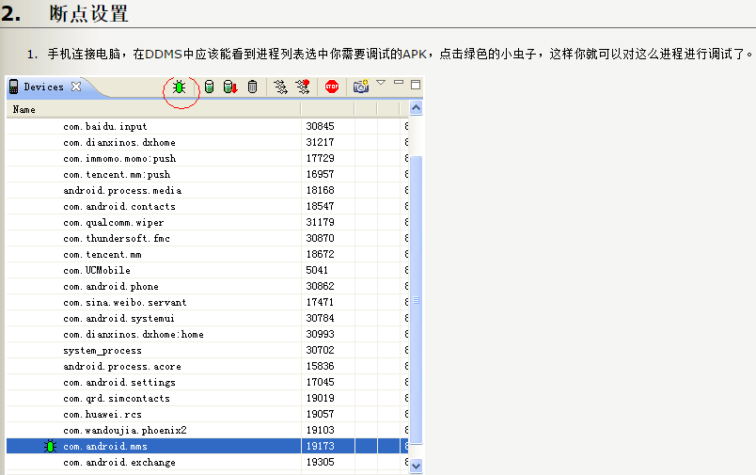
用Eclipse添加DEBUG跟踪单步调试
http://www.cnblogs.com/hello2013/archive/2013/01/06/2847829.html

Slide 5
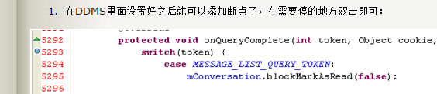
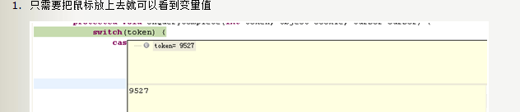
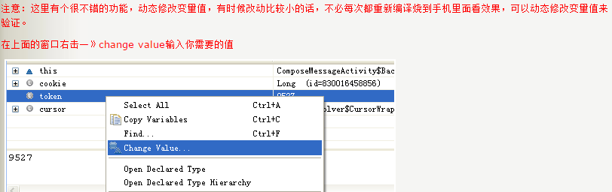
用Eclipse添加DEBUG跟踪单步调试
http://www.cnblogs.com/hello2013/archive/2013/01/06/2847829.html

Slide 6
用Eclipse添加DEBUG跟踪单步调试
http://www.cnblogs.com/hello2013/archive/2013/01/06/2847829.html

Slide 7
用Android Monitor查看进程资源信息
1. 在DDMS的Devices视图中将会显示手机设备的序列号，以及设备中正在运行的部分进程信息； 2 点击选中想要监测的进程，比如system_process进程； 3 点击选中Devices视图界面中最上方一排图标中的“Update Heap”图标； 4 点击Heap视图中的“Cause GC”按钮； 5 此时在Heap视图中就会看到当前选中的进程的内存使用量的详细情况。 说明： 点击“Cause GC”按钮相当于向虚拟机请求了一次gc操作 当内存使用信息第一次显示以后，无须再不断的点击“Cause GC”，Heap视图界面会定时刷新，在对应用的不断的操作过程中就可以看到内存使用的变化
如何才能知道我们的程序是否有内存泄漏的可能性呢。这里需要注意一个值：Heap视图中部有一个Type叫做data object，即数据对象，也就是我们的程序中大量存在的类类型的对象。在data object一行中有一列是“Total Size”，其值就是当前进程中所有Java数据对象的内存总量，一般情况下，这个值的大小决定了是否会有内存泄漏。可以这样判断： a) 不断的操作当前应用，同时注意观察data object的Total Size值； b) 正常情况下Total Size值都会稳定在一个有限的范围内，也就是说由于程序中的的代码良好，没有造成对象不被垃圾回收的情况，所以说虽然我们不断的操作会不断的生成很多对 象，而在虚拟机不断的进行GC的过程中，这些对象都被回收了，内存占用量会会落到一个稳定的水平； c) 反之如果代码中存在没有释放对象引用的情况，则data object的Total Size值在每次GC后不会有明显的回落，随着操作次数的增多Total Size的值会越来越大， 直到到达一个上限后导致进程被kill掉。

Slide 8
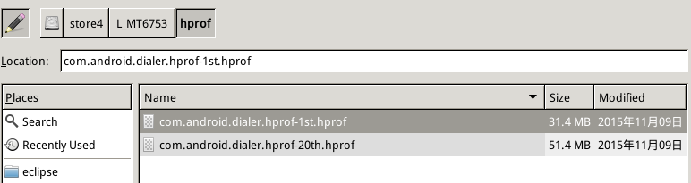
用Android Monitor查看进程资源信息

Slide 9
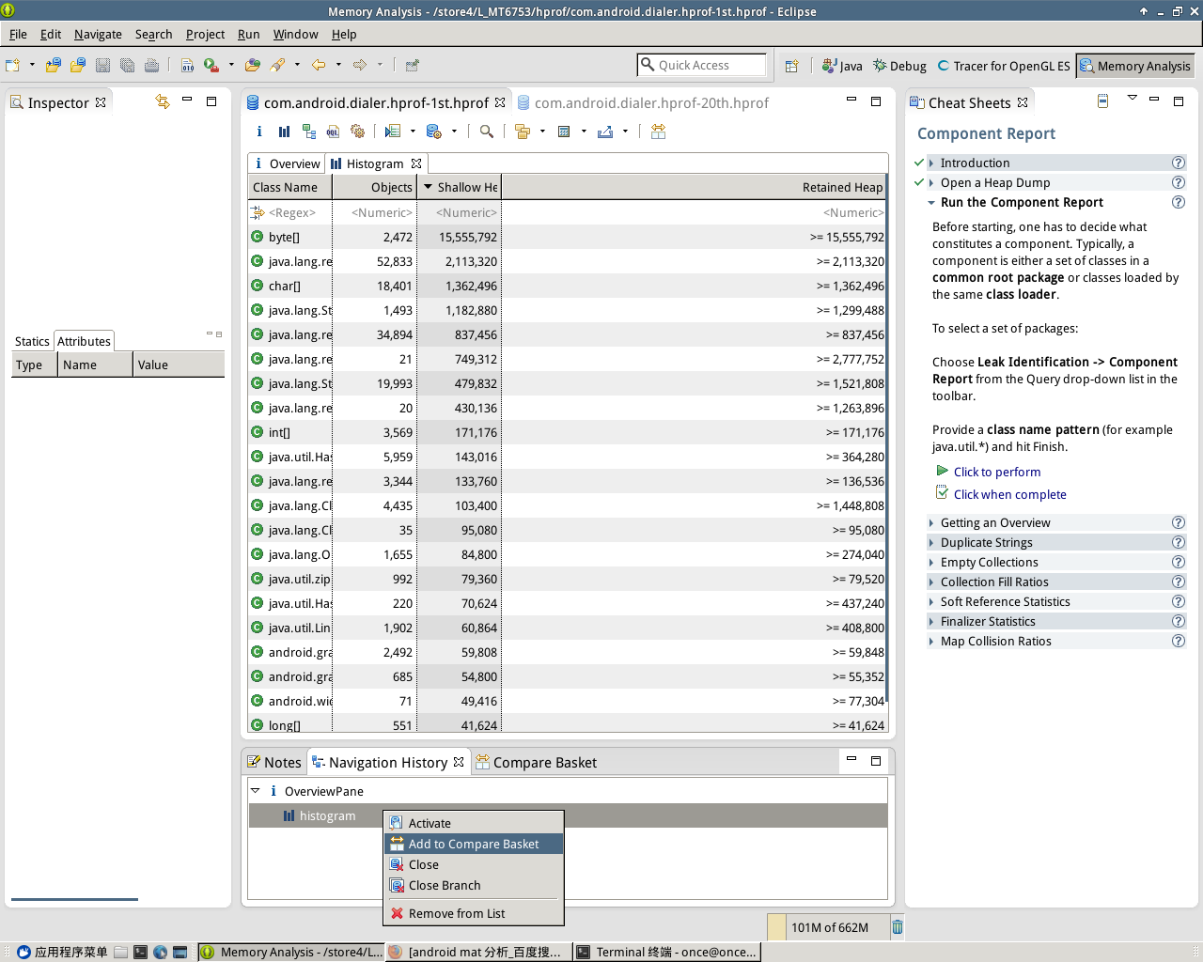
用Android Monitor查看进程资源信息

Slide 10
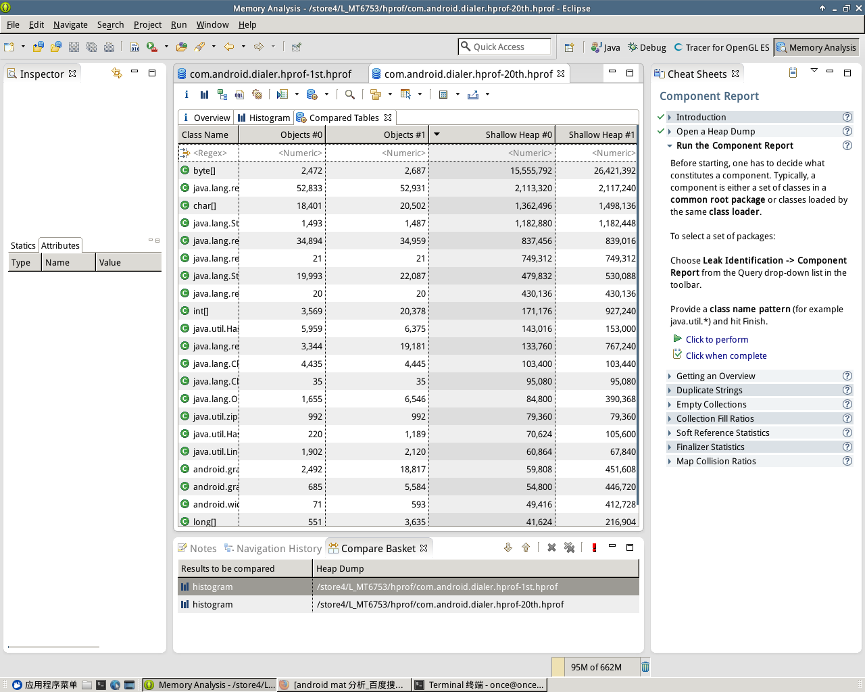
用Android Monitor查看进程资源信息

Slide 11
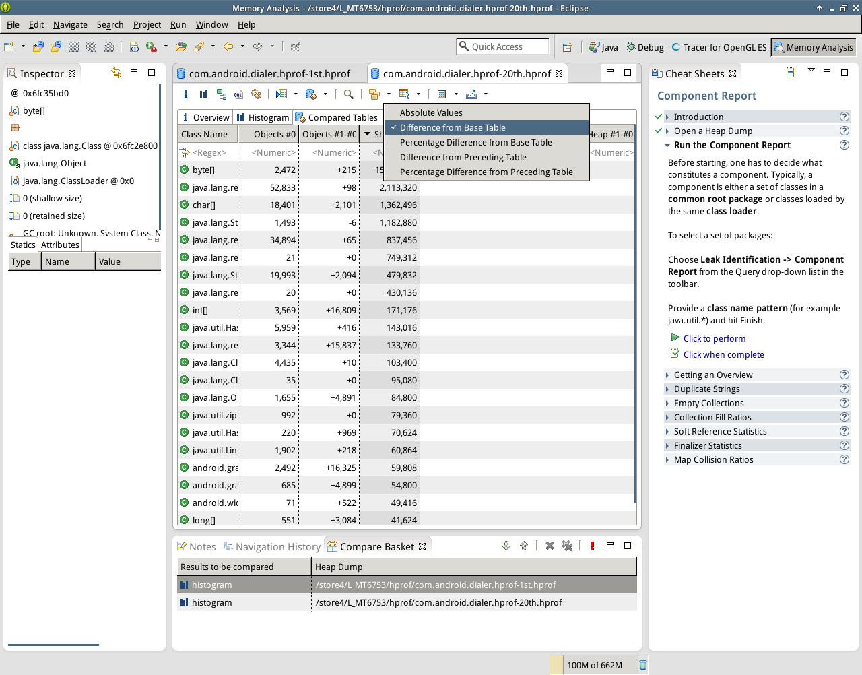
用Android Monitor查看进程资源信息

Slide 12
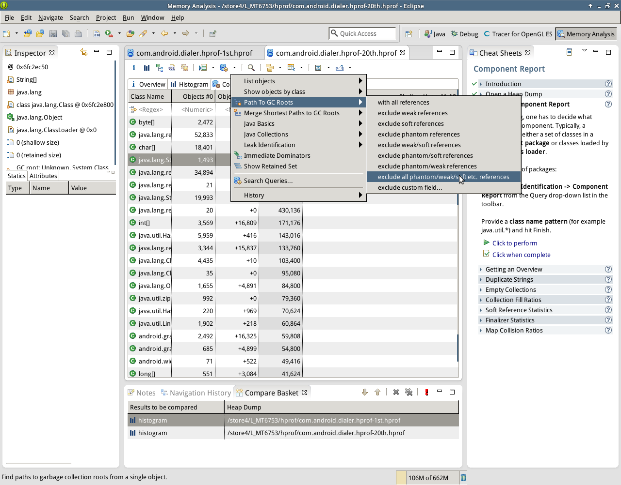
用Android Monitor查看进程资源信息

Slide 13
用Android Monitor查看进程资源信息
Layerdump查看当前所有界面元素的图片
Android monitor/hierchraryview 查看窗口的数状图 和各元素的坐标和绘制情况， 从而可以判断UI故障的大概原因 配合log可以找到问题节点
Android Monitor抓取gltrace

Slide 14
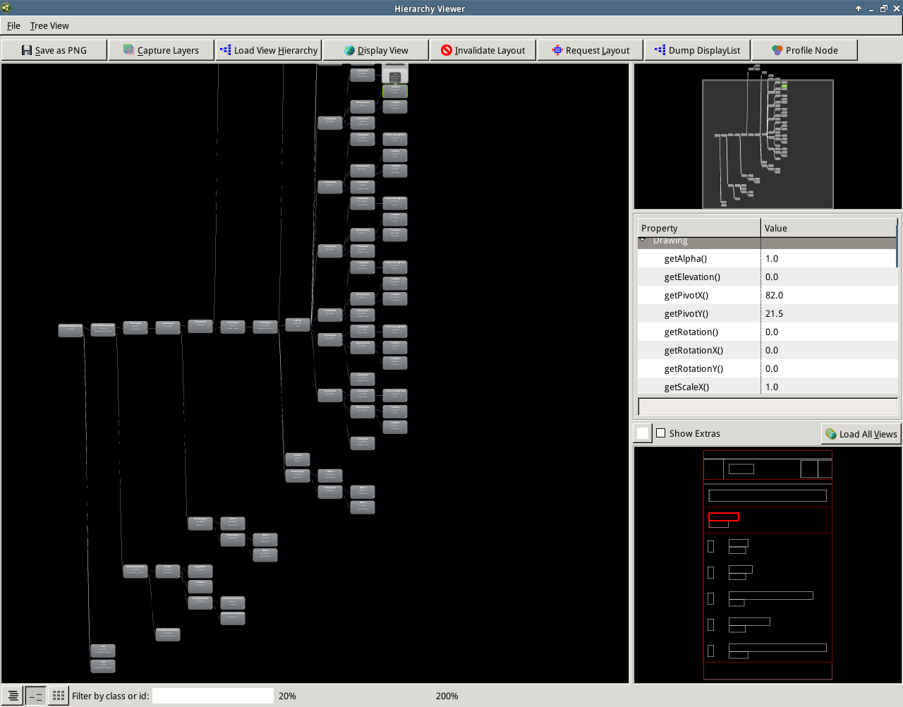
用Android Monitor查看进程资源信息

Slide 15
用mtk提供的工具看mtklog
Gat工具 分析和查看aee数据库
》ANR问题 查看当时的cpu占用， IO口状态
》查看JE AE等报错信息进行完善

Slide 16
用mtk提供的工具看mtklog
Gat工具 分析和查看aee数据库
》ANR问题 查看当时的cpu占用， IO口状态
》查看JE AE等报错信息进行完善

Slide 17
用mtk提供的工具看mtklog
Gat工具 分析和查看aee数据库
》ANR问题 查看当时的cpu占用， IO口状态
》查看JE AE等报错信息进行完善

Slide 18
在终端打印过滤过的信息
功能和添加log打印出log来看有一些重复 但也有一些场景下 尤其是时间相关性的时候来看问题 比如在进行一个动画或者一个按键信息时等这类重复性行为可以看到实时的异常情况
如何查看触摸屏事件 如何看实体按钮事件 如何看tp事件
添加了一些时间连续的log 比如查看通话时间等

Slide 19
一些实际操作例子
1. 单步调试
-一个设置的错误
2. 内存泄露的错误
电话进程的泄露
3. 界面出现非预期行为
界面图标消失

Slide 20
常见的引入故障的原因： 1. java机制不熟悉 做了错误的引用 需要区分哪些是拷贝 哪些是引用。如果不是简单类型的进行了赋值 请注意一下是不是仅仅是引用拷贝。 2. 判断逻辑的段错误。 请在if else等代码段前后加大括号 3. 做了一些引用 最后却没有将引用置空

Slide 21
4. 不好的代码习惯 没有养成尽量降低资源占用的习惯， 随手new。 比如不在Adapter里的getView使用缓存的convertView 5. Bitmap对象使用完没有及时回收 6. 注册完之后 不能有效的取消注册。或者错误的取消注册。 7. 线程使用后没有有效的终止 8.资源对象没关闭造成的内存泄漏 比如cursor Stream File

Slide 22
9.在线程中操作UI界面. 用runOnUIThread或者Handler注意Handler也有泄露 10. 主线程负担太重。 尝试将重任务放后台运行。 11. 过多的使用广播。 可以尝试LocalBroadcastReceiver 12. 判空过少， 代码太长 13. 异常处理不够完善

Slide 23
有效的复现步骤能够大大缩短解决问题的时间 多做差分 降低代码分支检查的工作量 多看E级别的log 可以开着log跑几天之后看一下log 如果有aee重点关注

Slide 24
如果可以尽量用eclipse进行开发调试 在代码里检索 建议善用shell命令 猜测全局关联

